Slide 1
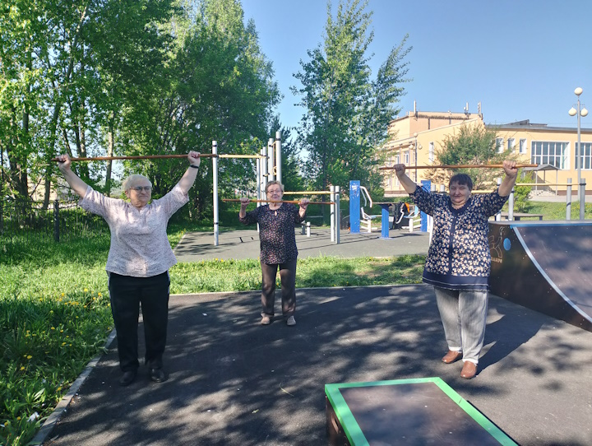
Программа «Движение - жизнь" для лиц старшего возраста

Slide 2
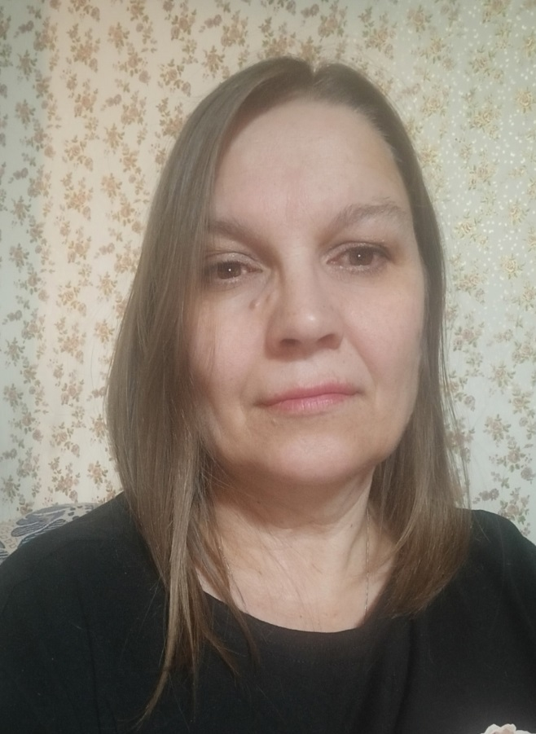

Slide 3
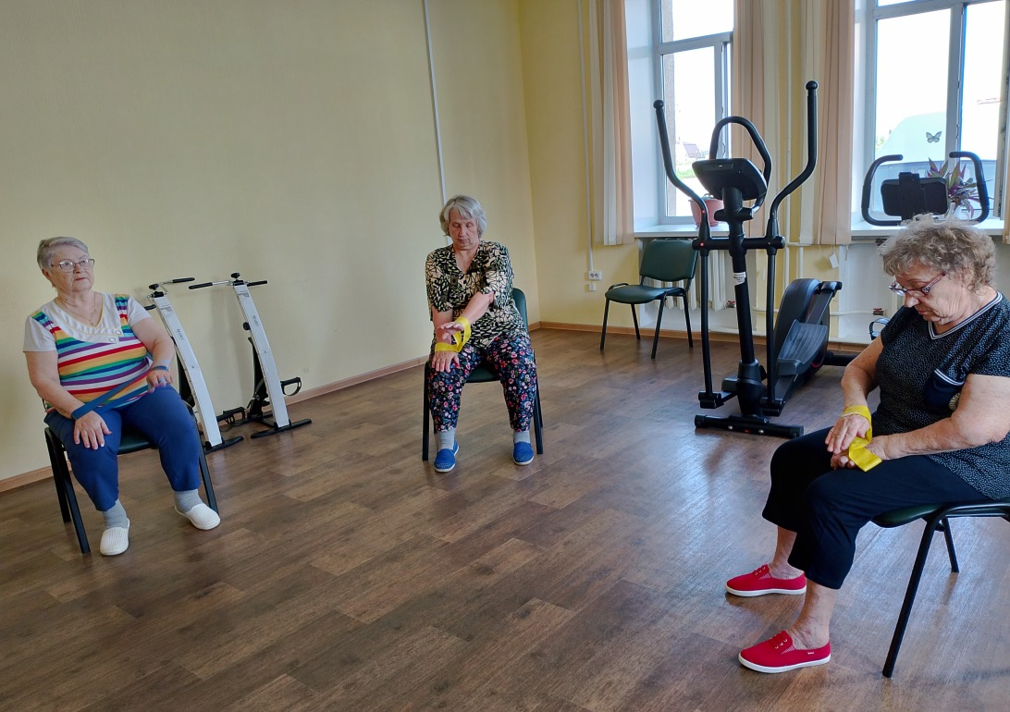

Slide 4
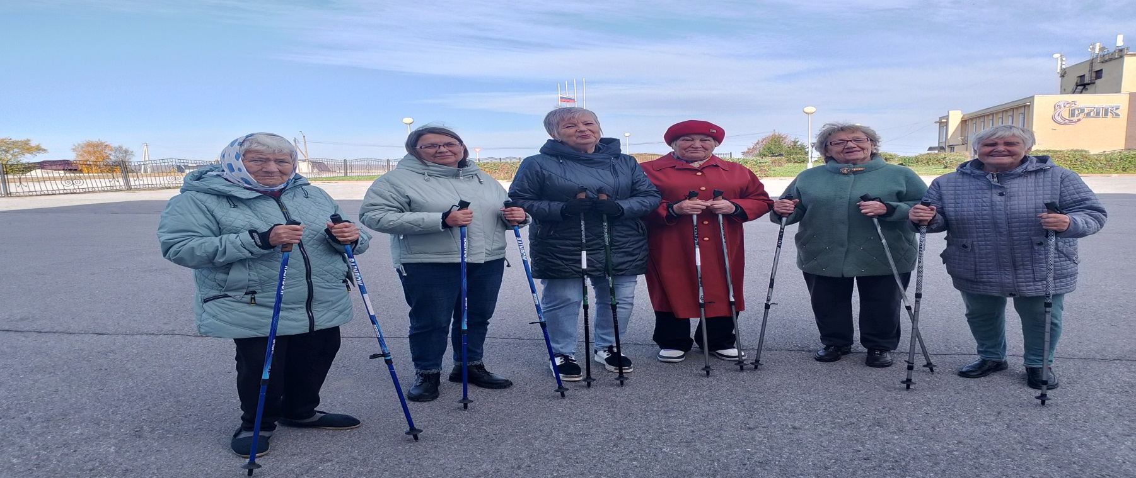

Slide 5
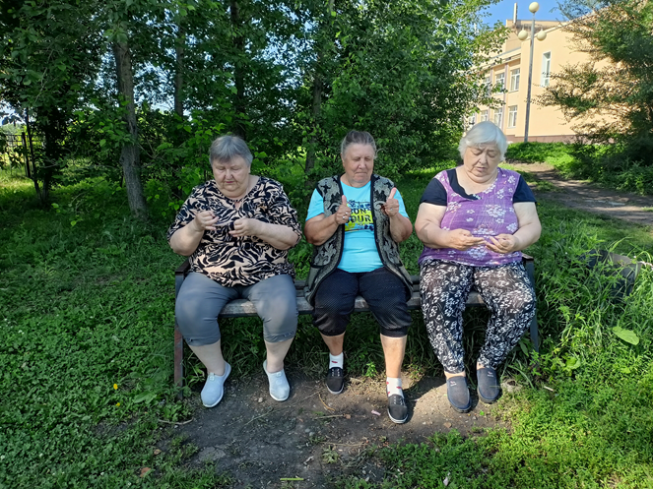

Slide 6
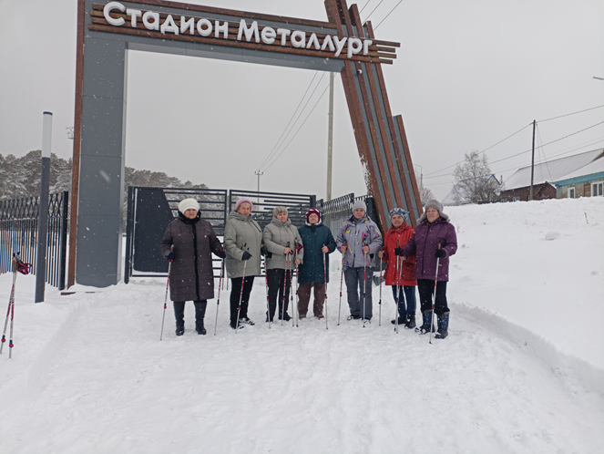

Slide 7
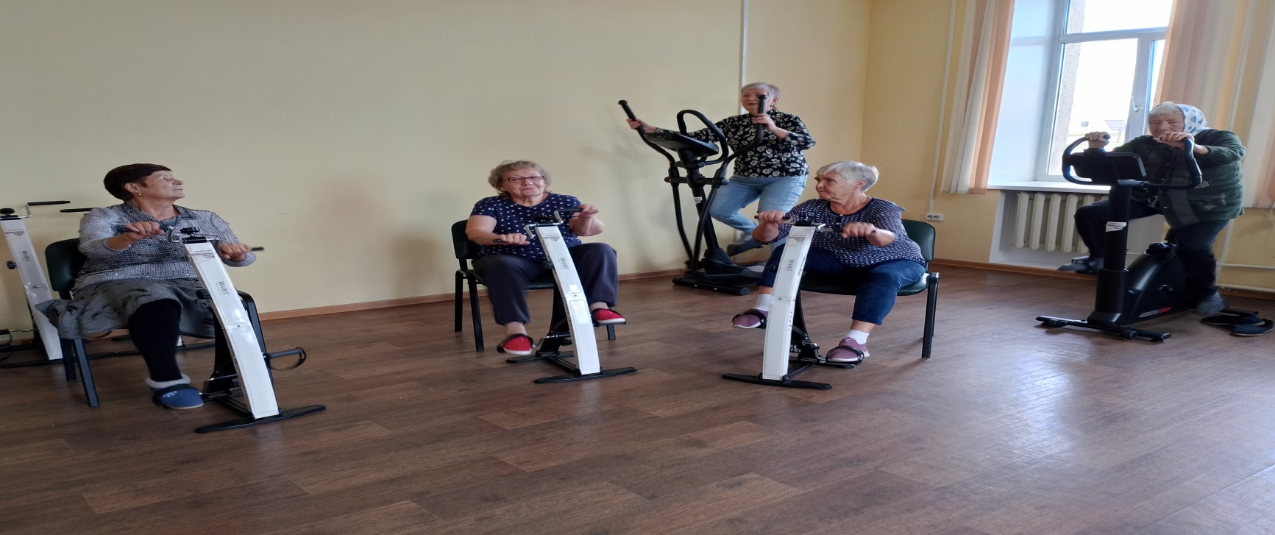
Польза проекта
После прохождения курса занятий мы замечаем у наших клиентов улучшение самочувствия (например многие замечают снижение артериального давления, снижение симптомов некоторых хронических заболеваний), улучшение подвижности и гибкости, улучшаются память, внимание и скорость реакции.
Групповые тренировки способствует социальной активности, пожилые люди заводят новые знакомства, общаются с единомышленниками.

Slide 8
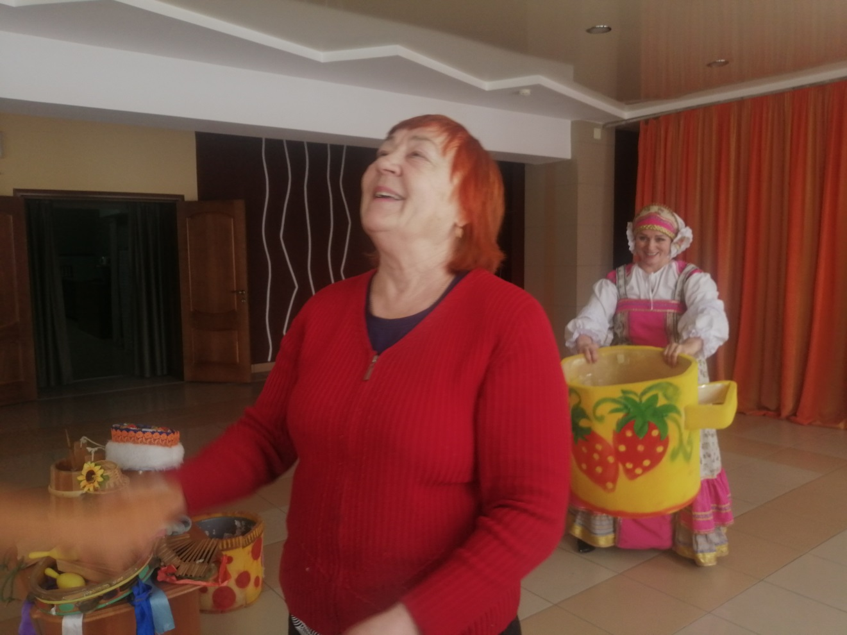
Спасибо за внимание!

